Slide 1
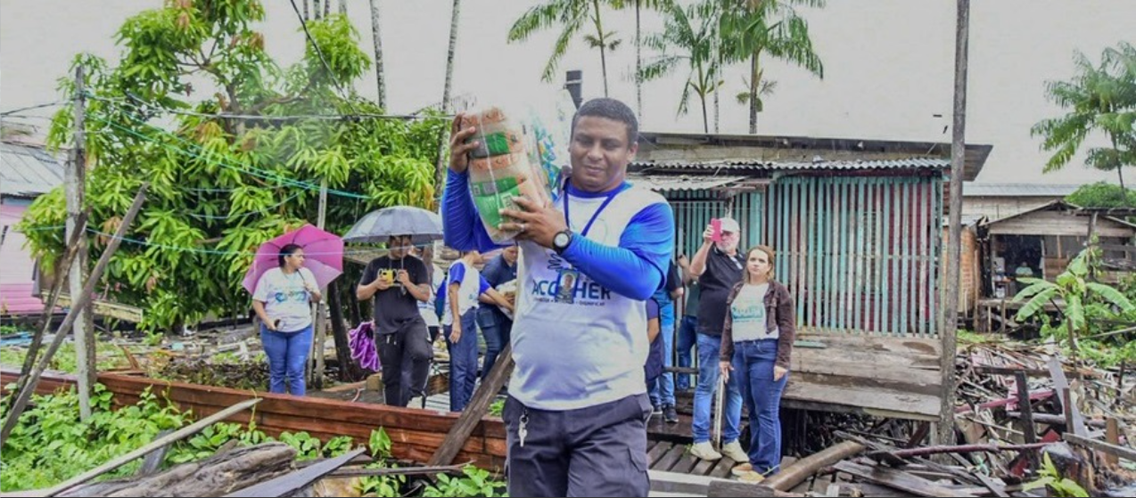
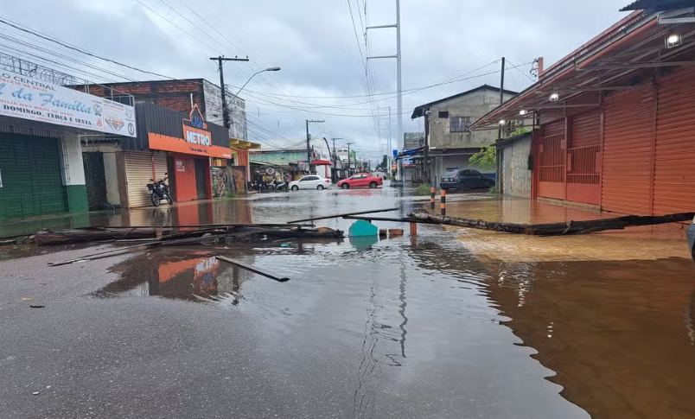
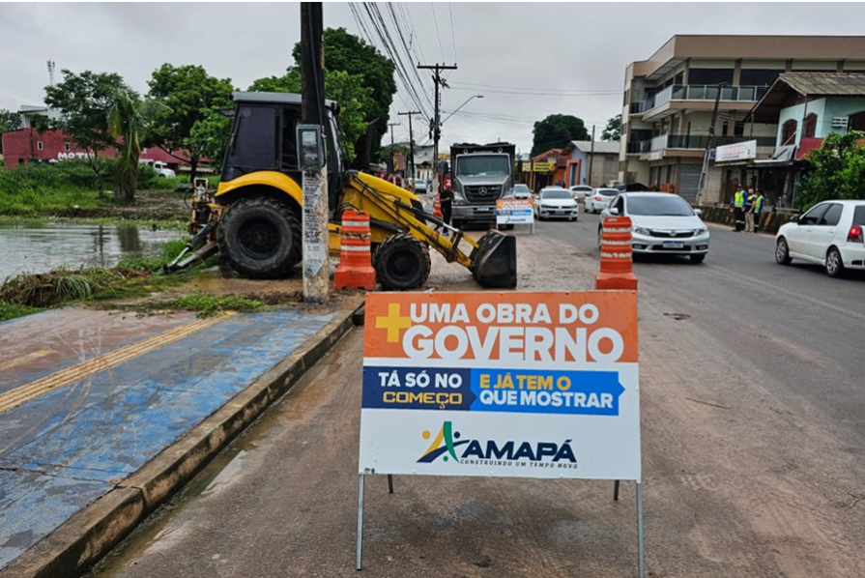
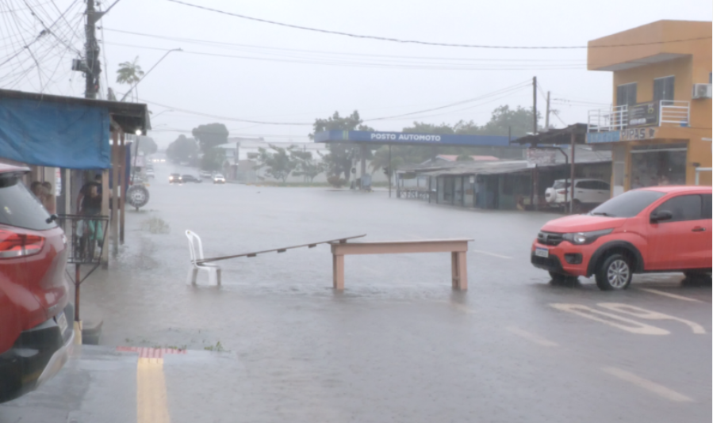
SITUAÇÃO DE EMERGÊNCIA OCASIONADA PELAS CHUVAS E ALAGAMENTOS
AÇÕES REALIZADAS PELO GOVERNO DO ESTADO
Macapá-AP, 13/12/2023 – 23h00

Slide 2
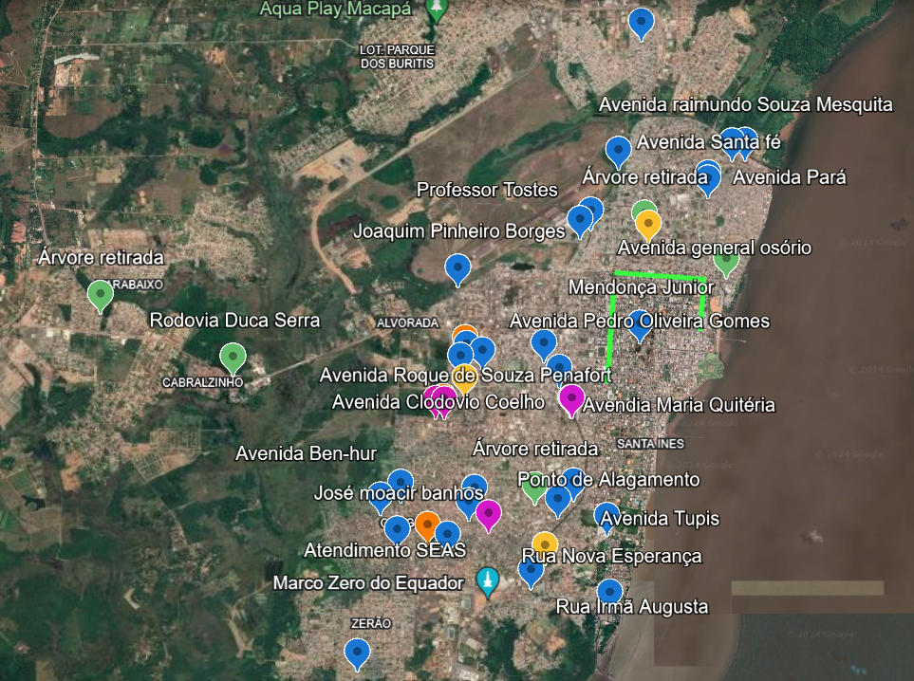
SITUAÇÃO DE EMERGÊNCIA OCASIONADA PELAS CHUVAS E ALAGAMENTOS
R E S U M O
■ 27 áreas com alagamento
■ 9 quedas/poda de árvores
■ 4 pontos de atendimento da Assistência Social
■ 3 pontos de apoio da SETRAP - Treze de Setembro/Minas Gerais (Cuba de Asfalto)
- Canal do Beirol/Pedrinhas
- José Tupinambá/Odilardo Silva
■ 2 pontos de apoio da Defesa Civil
2

Slide 3
SITUAÇÃO DE EMERGÊNCIA OCASIONADA PELAS CHUVAS E ALAGAMENTOS
SEINF / SETRAP / DETRAN
Monitoramentos dos pontos de inundação e avaliação das medidas necessárias.
Apoio com caçambas nas ações da PMM, no Canal do Beirol.
Desobstrução do lançamento do canal do beirol na bacia das pedrinhas, com escavadeira hidráulica, retro escavadeira e caçambas.
168 toneladas de material coletado.
Equipamentos utilizados:
1 escavadeira hidráulica;
2 retro escavadeiras;
2 pá mecânicas;
20 caçambas;
1 caminhão comboio;
1 caminhão de carroceria.
Locais de atuação:
Canal do Beirol / Pedrinhas;
Treze de setembro com Minas Gerais ( Cuba de Asfalto);
Gal Osório entre Jovino e Odilardo.
3
Fonte: Sec. David Covre

Slide 4
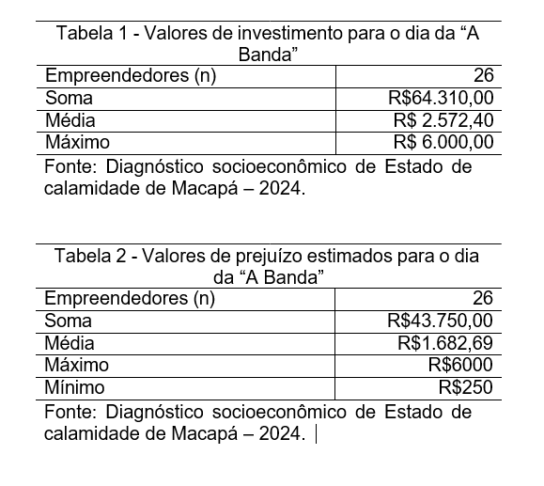
SITUAÇÃO DE EMERGÊNCIA OCASIONADA PELAS CHUVAS E ALAGAMENTOS
AFAP / SETE
Abordagem em 30 empreendedores.
Locais:
Av. Leopoldo Machado (entre e FAB e Feliciano Coelho);
⁠Cândido Mendes (trecho em frente ao teatro das Bacabeiras);
⁠Ernestino Borges (concentração de saída do bloco).
Foi aplicado um formulário simples de pesquisa, para avaliação do montante investido e possível prejuízo.
4
Fonte: Sec. Ezequias / Sec. Eduardo

Slide 5
SITUAÇÃO DE EMERGÊNCIA OCASIONADA PELAS CHUVAS E ALAGAMENTOS
CBM / Defesa Civil / Polícia Militar
Redirecionamento de toda a estrutura de segurança para atender as famílias atendidas pelos alagamentos.
Elaboração do Parecer Técnico para enviar para o MDR reconhecer SE – Situação de Emergência, no Aturiá.
Reforço no policiamento nas áreas afetadas.
Prontidão de 467 soldados em formação para apoio, socorro, transporte (material, mobília, etc).
⁠Engajamento nas campanhas de doação de alimentos, roupas e mobílias.
5
Fonte: Cel. Veríssimo e Cel. Adilton

Slide 6
SITUAÇÃO DE EMERGÊNCIA OCASIONADA PELAS CHUVAS E ALAGAMENTOS
SEED / SEDEL / SECULT
Ponto de atendimento e abrigos: Escola Reinaldo Damasceno (ao lado da creche tia Chiquinha / em frente ao Residencial Açucena ) para ser polo na zona sul.
Ações:
Alojamento na Escola;
Alimentação : jantar, café da manhã, almoço e jantar;
Espaço recreativo para criança;
6
Fonte: Sec. Sandra Casemiro / Sec. Rudney / Sec. Clícia

Slide 7
SITUAÇÃO DE EMERGÊNCIA OCASIONADA PELAS CHUVAS E ALAGAMENTOS
ASSISTÊNCIA SOCIAL
Acolhimento e abrigo de 96 famílias in loco, através do Programa Acolher Amapá, totalizando 384 pessoas atendidas.
24 famílias abrigadas na Escola Reinaldo Maurício Damasceno
Disponibilização de 500 cestas básicas.
1000 kits dormitório, de higiene pessoal e dignidade menstrual.
200 colchões.
Resgate e distribuição de alimentação e medicamentos para animais de estimação.
8
Fonte: Sec. Aline / Sec. Laudenice

